Slide 1
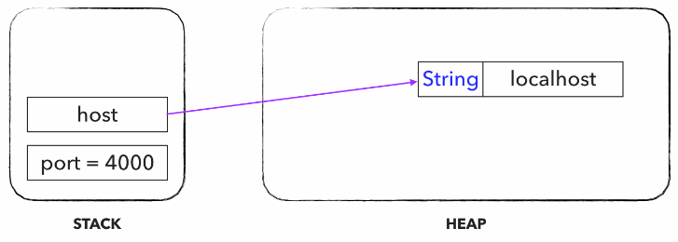
자바에서 메모리사용은 4가지로 나뉨
Stack의 경우 작고 고정된 데이터, 원시타입의 데이터값과 할당되며
Heap 메모리에 생성된 테이터를에 대한 참조를 위한 값 저장
Int a = 4; 라고 할시
Stack 에는 a=4 라는 정보를 가진 정보를 저장하고 있음.
Heap에는 가변적이고 큰데이터, 긴 생명주기를 가지는 데이터를 저장.
String, Array 등 대부분 heap에 저장
이 경우에는
이러한 방식으로 정보를 저장하고 있음.
Stack의 경우 heap에 저장된 String/localhost 의 주소를 가지고 있음.
Stack
Data
int port = 4000; String host = "localhost";
Heap
Text

Slide 2
매개변수, 멤버변수, 정적변수등이 있음.
Int a = 10; 는 지역변수로서 {범위} 중괄호 안에서만 적용되며 이 중괄호 범위를 지역이라고 표현함
지역을 벗어날 시에 변수는 삭제되며 다른 지역에서 동일한 변수를 사용할 수 있음.
{int a = 20; System.out.println(a);}
{int a = 10; System.out.println(a);}
위 방식대로 출력시 20 10이라는 결과값이 각각 출력됨.
Null은 숫자 0을 표현한 단어
String str = new “Hello world” 도 참조변수로서 heap 메모리에 저장되나 new를 생략 가능
Scanner sc = new Scanner(System.in); 의 new 또한 heap 메모리에 저장

Slide 3
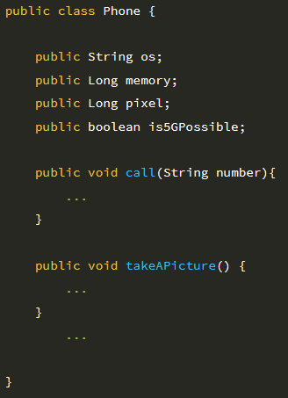


멤버변수(member filed)
클래스
객체
클래스를 통해 Galaxy20, Iphone11을 선언했으나
기능들의 구현이 되지않았음.
인스턴스
클래스를 통해 구현해야 할 대상이 구현된 실체
실제로 메모리에 할당된 상태

Slide 4
프로그램 – 하드웨어에게 명령을 전달하는 수단 / 프로그래밍언어로 제작되어지는 명령 집합체
- 프로그래밍 언어는 저급언어 고급언어(절차지향언어 객체지향언어로 분류)로 분류
- 자바는 객체지향 언어
자바 – 운영체제에 독립적 언어(JVM) / Write once, Run Anywhere
JDK – Java Development Kit / 자바개발도구 JRE를 포함 개발에 필요한 실행파일 보유
(JRE + Development Kit)
JRE – Java Runtime Environment / JVM 및 클래스 라이브러리 포함 자바로 제작된 프로그램을 실행하기 위한 환경
(JVM + API)
Java API – Application Programming Interface / 자바 클래스 라이브러리
자바에는 필수적인 규칙과 Convention 이라고하는 사용자 간 관례가 존재
{} 및 첫 글자는 대문자 – 글로벌 컨벤션
문자열을 표현할 때에는 “ “, 한 단어를 표현할 때에는 ’ ‘, 숫자는 no quote – 필수 규칙
변수를 표현할 때에는 간결하고 기억하기 쉬우며 알아보기 쉽게 저장

Slide 5
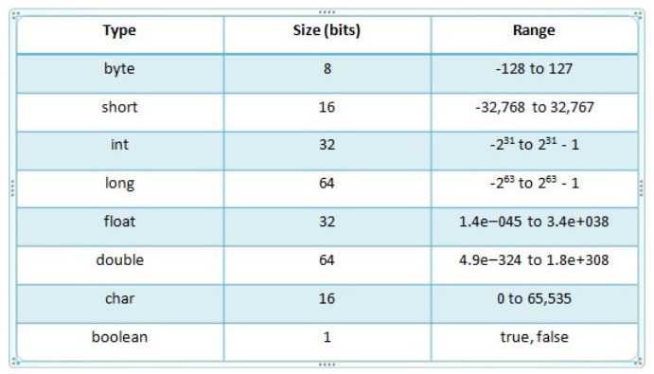
변수는 기본형과 참조형이 있음
기본형의 경우 8개가 있음
참조형의 경우 기본형을 제외한 모든 타입
Null 이라는 값 존재
Heap 메모리에 저장됨
(stack에는 heap 주소를 가리키는 주소 값 저장)
Byte, short, int, long, float, double, char, boolean

Slide 6
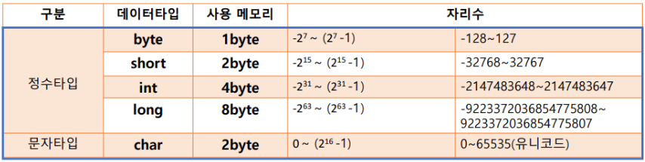
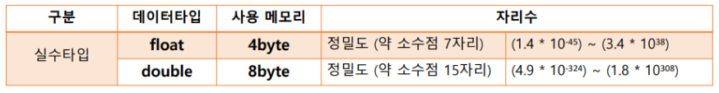
변수 - 정수형
모든 정수는 기본적으로 int 사용 / byte short는 접미사 없음
Long은 접미사가 존재 / 소문자 l 또는 대문자 L
Char는 음수가 없는 특수타입
변수 – 실수형
실수의 기본 사용은 double
메모리사용은 int, long과 같지만 더 큰 범위의 값을 저장 할 수 있음.
Float 타입은 접미사가 있음 f 또는 F

Slide 7
String 문자열
Boolean 1byte 8bit true / false
Void 값을 가지지 않는 특수 데이터
형 변환 – 작은 크기의 데이터를 큰 크기의 데이터 타입으로 변환하는 행위
Byte < short < int < long < float < double
Ex) int I = 100; | flat d = c | d의 결과 : 100.0
캐스팅 – 큰 크기의 타입을 작은 타입으로 변환하는 경우 – 값 손실이 발생
int 4byte > byte 1byte 의 경우 데이터 손실 발생> 다른 값 출력

Slide 8
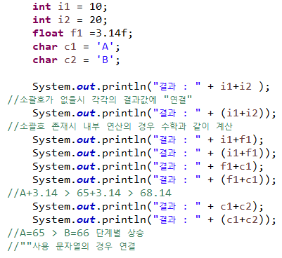
소괄호의 존재에 따라 계산& 출력이 변함
존재 시 수학과 같이 계산
없을 시 각각의 데이터를 붙여서 출력
=1020
=30
Char 형의 경우 ASCII 코드를 참조
A – 65
B – 66
“ ” 의 사용시 + 로 연결

Slide 9
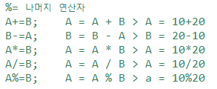
연산자
무조건 우항이 좌항으로 대입된다. / 좌항은 반드시 공간이어야 한다. (좌항은 공간으로 인식, 우항은 변수 값)
Int a = 10;
기본형(int) 변수(a) 대입연산자(=) 리터럴값(10)
비교 연산자
산술 연산자
+ 덧셈
_ 뺄셈
* 곱셈
/ 왼쪽 값을 오른쪽으로 나눔
% 왼쪽을 오른쪽으로 나눈 후 나머지

Slide 10
증감 연산자
변수의 앞 또는 뒤에 +, - 를 이용한 경우도 존재.
++A; : 전치형 A = A + 1; // A+=1; 연산 이전에 1 증가
A++; : 후치형 B = B – 1; // B-=1; 연산 이후에 1 증가
System.out.println("A : " + ++A); // 전치형의 경우 바로 11출력 - 먼저 계산
System.out.println("A : " + A++); // 후치형의 경우 10 출력 이후 11출력
자바에서는 A=B가 같다는 의미가 아닌 A에 B 를 대입.
같다를 표현하고 싶은 경우 A == B 로 표현
관계 연산자
변수의 앞 또는 뒤에 +, - 를 이용한 경우도 존재.
++A; : 전치형 A = A + 1; // A+=1;
A++; : 후치형 B = B - 1; // B-=1;
System.out.println("A : " + ++A); // 전치형의 경우 바로 11출력 - 먼저 계산
System.out.println("A : " + A++); // 후치형의 경우 10 출력 이후 11출력

Slide 11

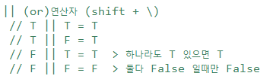
논리 연산자
논리 곱, 논리 합, 배타적 논리합, 논리 부정이 있음.
피연산자는 boolean만 가능
10 < A < 20 하기 위해서 && 연산자 사용.
// 분리 사용 : 10 < A && A < 20

Slide 12
논리 연산자
Shortcut이 존재 (지름길 연산)
A == B && A != B (같고 같지 않다 라는 의미)
false && true > 사람의 경우 두가지 다 인식
컴퓨터의 경우 앞선 false 인식으로 인한 false로 출력
A != B || A == B 도 마찬가지로 앞선 부분이 true로 출력

Slide 13
입력받기
System.in.read(); > 에러 발생 – 예외 상황이 조작되지 않은 에러 > main 시작점에 throws Exception을 작성하여
예외 발생시 자동으로 처리하도록 처치.
System.in.read() 는 수십 글자를 입력해도 제일 앞의 한글자만 인식 (단어)
Int 형으로 인식되며 출력값의 경우 아스키코드의 값이 출력됨.
1 을 입력시 49, A입력시 65 출력
Scanner sc = new Scanner(System.in); // Ctrl + shift + O(ㅐ)
String str = sc.nextLine();
스트링 str에 정해지지 않은 문자열 하나를 입력
Integer.parseInt(sc.nextLine()); 의 경우 입력받은 문자열을 숫자로 변경하는 명령
(“15“) > “ “ 를 제거하고 15만 출력

Slide 14
흐름(제어)문
If (분기문(boolean을 만들어내는 수식연산 수행 true or false)) {실행문;} 의 형태
If(){} else if (){} else {} 의 형태로 사용
경우의 수가 많은경우 else if를 사용하며 if 없이는 사용할 수 없는 종속성 문법
Else 의 경우 (분기문)조건문이 존재하지 않으며 상단의 if, else if 를 제외한 조건의 경우에 실행.
If문 내부에 if를 사용할 수 있으며
if(menu ==1||menu==2||menu==3) {메뉴 123 or else 삽입} 로도 사용 가능하다.
System.out.println("당신이 좋아하는 과일은 무엇입니까?");
System.out.println("1. 사과 2. 망고 3. 딸기");
System.out.println(">> ");
int menu = Integer.parseInt(sc.nextLine());
if (menu == 1) {
//System.out.println("사과는 영어로 Apple 입니다. ");
} else if (menu == 2) {
System.out.println("망고는 영어로 Mango 입니다. ");
} }else if (menu ==3) {
System.out.println("딸기는 영어로 Strawberry 입니다. ");
}else {
System.out.println("메뉴를 다시 확인해 주세요. ");
}

Slide 15
반복문 – 사용자가 원하는 만큼의 명령을 여러 번 실행
For문 (초기 조건, 증감문을 한번에 선언 가능) – 가장 보편적인 반복문
While 문의 경우 중첩시 오류발생이 잦으며 for문의 경우 중첩시 오류 발생이 상대적으로 적음
For (초기문; 조건문; 증감문;) {실행문}
Break; - 반복문이 실행되고 있는 시점에서 가장 근접한 반복문을 탈출함.
자신이 속한 딱 하나의 반복문을 특정 상황에서 나가고 싶을 때에 사용함.
변수의 선언이 for문 내부의 있을 경우 반복과 동시에 변수가 초기화 됨으로 변수의 선언 위치를 고려해야함.
public static void main(String[] args) {
int i;
here: for(i=1; i<=10; i++) {System.out.println(i);
if(i==5) {
break here;
}
Break here; 을 통해 here 위치로 돌아가도록 할 수 있으며, break가 if문 내부에서 작동하여 조건을 만족할시
For문을 벗어나도록 설계
Break;의 경우 for문이 종료되나 Continue;의 경우 반복문의 전으로 이동하며, 건너뛰기 기능으로 볼 수있다.

Slide 16
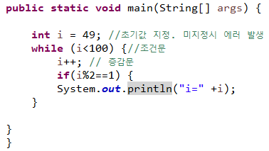
While문 – 단독적인 제어문으로 식이 참 일경우에는 루프처리를 반복한다.
While (조건문 (무조건 true or false)) {실행문}

Slide 17
Switch / case 의 경우 if 보다 제한된 제어문 / 다른 제어문과 달리 (조건문 X (true or false)) 정수, 문자형 변수
Case는 select 값이 ()와 같다면 이라는 명령
(크거나 작다 등의 표현 불가능)
Case 마다 break;를 통한 중복도출 방지
Scanner sc = new Scanner(System.in);
System.out.println("좋아하는 OTT는?");
System.out.println("1.Netflix 2.Disney 3.Watcha");
System.out.println(" >> ");
switch(select) {
case 1:
System.out.println("Netflix는 글로리가 인기입니다.");
break;
case 2:
System.out.println("Disney는 카지노가 인기입니다.");
break;
case 3:
System.out.println("Watcha는 몰라요.");
break;
default:
System.out.println("메뉴를 다시 확인해주세요.");
}

Slide 18
자바의 문자열 비교는 ==이 아닌 .equals 를 사용한다.
==의 경우 각각의 데이터 자체를 비교하는 것이 아닌 데이터가가진 주소를 비교하는것으로
.equals의 경우 문자열 자체를 비교하는 것.
Scanner sc = new Scanner(System.in);
System.out.print("메세지를 입력하세요 : ");
String msg = sc.nextLine();
if(msg.equals("Apple")) {System.out.println("사과입니다. ");
}else if (msg.equals("Strawberry")) {
System.out.println("딸기 입니다.");
}else {
System.out.println("메세지를 확인할 수 없습니다.");
}
Apple 이나 Strawberry를 입력시 각각의 값을 출력하게 되며
String Apple 을 통하여 선언할 시에는 true값을 출력하나 이는 Apple가 동일한 주소를 가진것으로서
문자열 자체인 Apple를 비교하는 것이 아니므로 문자열 비교에는 equals 를 사용하여 비교한다.

Slide 19
Integer.parseInt();
의 경우 parseInt는 문자열이지만 숫자 “만＂인식함
자바의 경우 예외가 발생할 수 있음.
예외 전가 – Throws exception main 바로뒤에 사용
예외 처리 – try{ }catch{ }사용
Try{}catch의 경우 문제발생시 catch를 통한 개발자가 취해주고자 하는 명령 실행
예외 미발생시 코드순으로 진행되며 catch를 건너뜀.

Slide 20
Math.random(); 0~1.0 사이의 실수를 무작위로 생성하는 명령어
난수에 곱한 값이 한계가 된다.
System.out.println(rand * 10); // 난수 0~9 사이의 값을 출력하는 코드
System.out.println((int)(rand * 6) + 1); // 난수 1~6 사이의 값을 출력하는 코드 (int로 정수출력, *6으로 5의 한계치를가지지만 +1로 1~6 출력)
//37-52 사이의 난수
//구하고자 하는 난수 최소값 x 최대값 y
//(y-x+1)+x 의 공식으로 최대 최소값 출력 가능
System.out.println((int)(rand * 16) + 37); // 난수 37~52 사이의 값을 출력하는 코드
Int를 사용하여 정수를 출력하도록 하며, +16을 통해 0~15까지의 정수에 37을 더하여 37~52까지의 정수를 출력

Slide 21
배열 – 동일한 타입을 가진 변수들의 집합- 여러 개의 변수를 한번에 선언할 수 있음.
같은 형의 변수를 연속적으로 쓸 수 있다.
변수 – 기본형(데이터 저장) 8개 – 적은 데이터, 크기 고정 (stack 메모리에 저장)
그외에 참조형 – heap메모리에 저장된 주소값을 stack 에 저장
DataType [] 배열이름;
Int[] arr = new int [] {10,20,30,40}; // int[] arr = new int[]의 사용가능 []내부에 숫자를 통해 배열의 개수를 지정가능
New를 사용할 경우 데이터를 heap 메모리에 저장하겠다는 명령
Heap 메모리에 만들어진 주소값을 int[]이라는 변수에 arr이라는 변수명으로 저장하겠다는 의미
Int[] 자체가 int, double, char등과 같은 자료형으로 String[] 등이 존재함.
Int[] arr의 경우 new int[4]와 동일하나 {}를 통해 배열에 각각에 해당하는 값을 대입한 형태
Int형 변수 4가지의 배열로 총 16바이트짜리 공간이 heap메모리에 생성된 것
arr[0], arr[1].. 등 변수명 뒤 대괄호안에 숫자의 경우 배열내부 위치를 명명하는 것으로
Index 또는 첨자라고 명명. 배열의 시작은 0부터 시작함.
arr[0] = 10; arr[1] = 20; 으로 arr[]의 자료형은 int
배열의 경우 길이가 존재하기 때문에 arr.length로 길이에대한 표현을 할 수 있음.
Day 06 exam2

